Slide 1
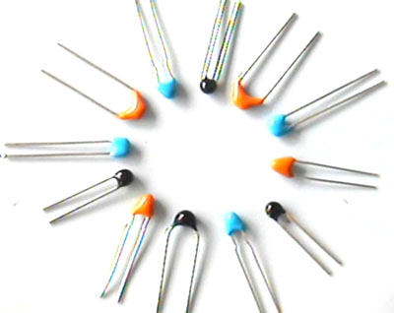
热敏电阻
简介：
热敏电阻器是敏感元件的一类，按照温度系数不同分为正温度系数热敏电阻器（PTC）和负温度系数热敏电阻器（NTC）。是温度传感器的基本元件。
Notes:
光电效应分为外光电效应和内光电效应。
外光电效应：在光线作用下，物体内的电子逸出物体表面，向外发射手的现象。基于外光电效应的光电器伯由光电管、光电倍增管等。
内光电效应：受光照的物体导电率发生变化，或产生光生电动势的效应。
内光电效应又分为光电导效应和光生伏特将效应。
光电导效应：在光线作用下，电子吸收光子能量从键合状态过渡到自由状态，而引起材料电阻率变化的效应。基于这种效应的器件有光敏电阻等。
光生伏特效应：在光线作用下能够使物体产生一定方向电动势的现象。基于该效应的器件有光电池和光敏晶体管等。
暗电阻：光敏电阻在不受到光时的阻值称为暗电阻，此时流过的电流称为暗电流。
亮电阻：光敏电阻在受光照射

Slide 2
热敏电阻
简介：
热敏电阻器的典型特点是对温度敏感，不同的温度下表现出不同的电阻值。正温度系数热敏电阻器（PTC）在温度越高时电阻值越大，负温度系数热敏电阻器（NTC）在温度越高时电阻值越低，它们同属于半导体器件。
Notes:
光电效应分为外光电效应和内光电效应。
外光电效应：在光线作用下，物体内的电子逸出物体表面，向外发射手的现象。基于外光电效应的光电器伯由光电管、光电倍增管等。
内光电效应：受光照的物体导电率发生变化，或产生光生电动势的效应。
内光电效应又分为光电导效应和光生伏特将效应。
光电导效应：在光线作用下，电子吸收光子能量从键合状态过渡到自由状态，而引起材料电阻率变化的效应。基于这种效应的器件有光敏电阻等。
光生伏特效应：在光线作用下能够使物体产生一定方向电动势的现象。基于该效应的器件有光电池和光敏晶体管等。
暗电阻：光敏电阻在不受到光时的阻值称为暗电阻，此时流过的电流称为暗电流。
亮电阻：光敏电阻在受光照射

Slide 3
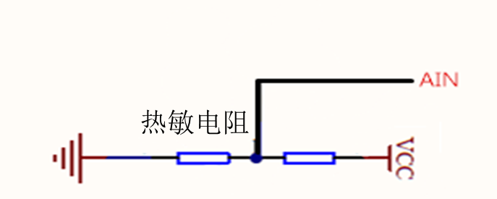

电路设计
R1
R2
P0.4引脚上的电压值：
当热敏电阻感应到热量变化时，R1的阻值发生变化，引起 P0.4引脚上电压值发生变化。通过采集电压值可以计算出外界的热量。温度越高输出电压越小。

Slide 4
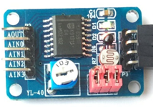
PCF8591
PCF8591是一个单独供电、低功耗、
具有I2C总线接口的8位A/D及D/A 转
换器。它有4路A/D转换输入（A/D转
换为逐次比较型），1路D/A 模拟输
出，电源电压典型值为5V。采用８位的DAC时，分辨率为5V/256＝19.5mV。
Notes:
霍尔效应：半导体薄片置于磁感应强度为B的磁场中，磁场方向垂直于薄片（电子受到洛沦兹力的作用发生偏移），当有电流I流过薄片时，在垂直于电流和磁场的方向将产生电动势E，这种现象称为霍尔效应。并且，作用在半导体薄片上的磁场强度B越强，霍尔电势也就越高。
由于霍尔电势随激励电流增大而增大，故在应用中总希望用较大的激励电流。但激励电流增大，霍尔元件的功耗增大，元件的温度升高，从而引起霍尔电势的温漂增大，因此每种型号的元件均规定了相应的最大激励电流，数值从几毫安至十几毫安。

Slide 5
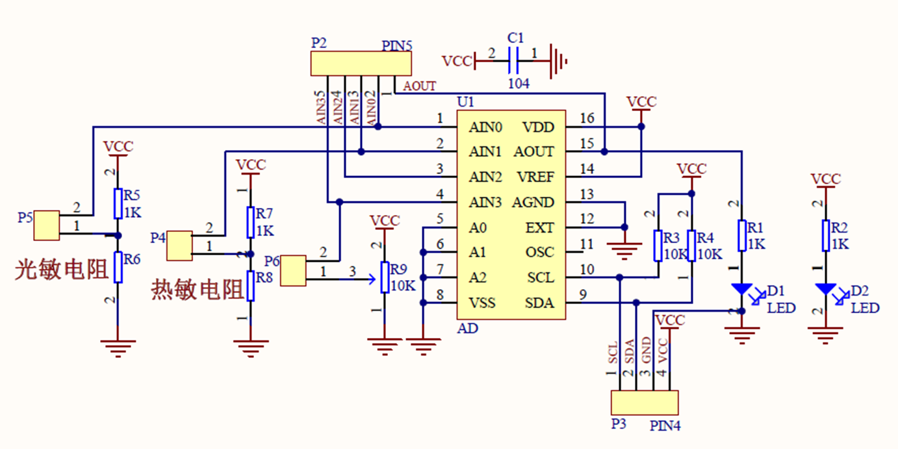
PCF8591模块原理图：
模块上已封装3个模拟输入信号：
AIN0：光敏电阻；AIN1：热敏电阻；AIN2：悬空；AIN4：可调电阻
需要外接模拟输入信号时可将对应的跳线P4-6扒掉即可
Notes:
霍尔效应：半导体薄片置于磁感应强度为B的磁场中，磁场方向垂直于薄片（电子受到洛沦兹力的作用发生偏移），当有电流I流过薄片时，在垂直于电流和磁场的方向将产生电动势E，这种现象称为霍尔效应。并且，作用在半导体薄片上的磁场强度B越强，霍尔电势也就越高。
由于霍尔电势随激励电流增大而增大，故在应用中总希望用较大的激励电流。但激励电流增大，霍尔元件的功耗增大，元件的温度升高，从而引起霍尔电势的温漂增大，因此每种型号的元件均规定了相应的最大激励电流，数值从几毫安至十几毫安。

Slide 6
应用举例：
【例】连接单片机、PCF8591、热敏传感器，将热敏传感器采集到的信号输出到串口，检测到热量增加时，并输出信息到串口：Please open the fan！
源程序

